Slide 1

ASUHAN KEPERAWATAN PADA KLIEN DENGAN GANGGUAN CITRA
TUBUH
Dosen Mata Ajar : Suyamto, A.Kep.,MPH
STIKES Notokusumo Yogyakarta

Slide 2


Citra tubuh atau biasa juga disebut sebagai body image adalah bagaimana seseorang melihat diri sendiri ketika ia berkaca atau ketika ia membayangkan dirinya dalam pikiran .(Idris, 2015).
Dampak psikologis perubahan fisik berdampak pada citra tubuh hal ini akan menyebabkan pasien merasa sulit untuk menerima keadaanya, merasa rendah diri, merasa malu karena menganggap dirinya tidak sempurna lagi. Seseorang yang mengalami perubahan pada penampilan dan fungsi tubuhnya, sebagian besar akan mengalami citra tubuh yang negatif (Puspita, 2019).

Slide 3


Gangguan citra tubuh (body image) adalah perubahan persepsi tubuh yang diakibatkan oleh perubahan ukuran, bentuk, struktur, fungsi, keterbatasan, makna dan objek seseorang. Gangguan ini biasa terjadi kapan saja seperti penurunan atau peningkatan berat badan yang tidak diinginkan, berubahan bentuk tubuh, kehilangan anggota tubuh, timbul jerawat dan sakit dsb. Jika seseorang mengalami gangguan citra tubuh dapat menolak, melihat dan menyentuh bagian tubuh yang berubah, tidak menerima perubahan yang telah terjadi atau yang akan terjadi, menolak menjelaskan perubahan tubuh persepsi negatif pada tubuh, mengungkapkan keputusan, dan mengungkapkan ketakutan (Nugroho, 2016).

Slide 4


Penyebab terjadinya Gangguan Citra Tubuh adalah adanya kekurangan fisik , jarang diberi pujian atas keberhasilannya. Saat individu mencapai masa remaja keberadaannya kurang dihargai, tidak diberi kesempatan dan tidak diterima. Menjelang dewasa awal sering gagal di sekolah, pekerjaan atau pergaulan. Gangguan Citra Tubuh muncul saat lingkungan cenderung mengucilkan dan menuntut lebih dari kemampuannya. Ciri-ciri dari gangguan citra tubuh adalah perasaan bersalah/penyesalan, menghukum diri, merasa gagal, gangguan hubungan interpersonal, mengkritik diri sendiri dan menganggap orang lain lebih baik dari dirinya (Farida & Yudi 2015).

Slide 5


gangguan citra tubuh adalah persepsi negative tentang tubuh yang diakibatkan oleh perubahan ukuran,bentuk,struktur,fungsi,keterbatasan,makna dan obyek yang sering berhubungan dengan tubuh ( Riyadi,2009)
Stressor pada tiap perubahan yaitu:
Perubahan ukuran tubuh :berat badan yang turun akibat penyakit
Perubahan bentuk tubuh : tindakan invasive,seperti operasi,suntikan,daerah pemasangan infus
Perubahan struktur : sama dengan perubahan bentuk tubuh disertai dengan pemasangan alat didalam tubuh
Perubahan fungsi : berbagai penyakit yang dapat merubah system tubuh
Keterbatasan : gerak ,makan,kegiatan
Makna dan obyek yang sering kontak : penampilan dan dandan berubah ,pemasangan alat pada tubuh klien ( infus,fraksi,resoitor,suntik,pemeriksaan tanda vital,dll)

Slide 6


Menurut Dalami tahun 2009,tanda dan gejala gangguan citra tubuh antara lain:
Menolak melihat dan menyentuh bagian tubuh yang berubah
Tidak menerima perubahan yang telah terjadi/akan terjadi
Menolak penjelasan perubahan tubuh
persepsi negative pada tubuh
Preokupasi dengan bagian tubuh yang hilang
Mengungkapkan keputusasaan
Mengungkapkan ketakutan

Slide 7


1 .Respon Adaptif
Respon Adaptif adalah kemampuan individu dalam menyelesaikan masalah yang
dihadapinya
Aktualisasi diri adalah pernyataan diri positif tentang latar belakang pengalaman
nyata yang sukses diterima
Konsep diri adalah mempunyai pengalaman yang positif dalam beraktualisasi diri
Respon Maladaptif
Respon maladaptif adalah respon yang diberikan individu ketika dia tidak mampu lagi
menyelesakan masalah yang dihdapi
  Ganguan citra tubuh adalah tansiksi antara respon diri adaptif dengan konsep diri
maladaptif
  Keracunan identitas adalah kegagalan individu dalam kemalangan spek psikososial dan kepribadian dewasa yang harmonis
  Depresonalisasi adalah perasaan yang didak realistis terhadap diri sendiri yang berhubungan dengan kecemasan dan kepanikan

Slide 8


Isolasi sosial |  | Harga diri rendah
↑ |  | ↑
Klien tidak mau berinteraksi |  | Klien tidak mau
Melihat dengan orang lain di |  | wajahnya
Cermin
↑ |  | ↑
Klien malu dengan kondinya | ↔ | Klien Kehilangan
Kepercayaan diri | ↓
 | Gangguan citra
 | ↓
P erubahan bentuk tubuh : cacat wajah
↓
Kekerasan fisik

Slide 9


Ny. W Usia 45 tahun seorang pembantu rumah tangga , mengalami cacat pada wajah karena disiram air panas oleh majikannya. Sejak kejadian itu ia tidak mau keluar kamar dan berinteraksi dengan orang lain, hasil wawancara dari perawat diperoleh data bhwa klien merasa malu dengan kondisi wajahnya dan takut akan dibicarakan orang, selain itu klien berkata kalau dia menyesal tidak mendegar nasehat suaminya supaya berhenti dari pekerjaannya itu berdasarkan pengamatan, klien lebih banyak melamun diam dan tidak mau melihat wajahnya dicermin.

Slide 10


pengkajian
I. dentitas Diri Klien
Nama​​​
Tempat/tgl lahir Tgl masuk RS Umur
​Sumber informasi Jenis kelamin​​ Alamat
Status perkawinan
Agama Suku Pendidikan
​: 27 februari 2023
: Ny. W
​​: Yogyakarta, 30 januari 1980
​: 27 februari 2023
: 43 tahun
​: suami
: Perempuan
: jl. Bener yogyakarta
​: Kawin
: Islam
​​​: Jawa
​​: SMK

Slide 11


Keluhan Utama
= Pasien mengeluh malu keluar kamar dan
berinteraksi dengan orang lain
Riwayat Keluhan Saat ini
= Cacat pada bagian wajah karna terkena air panas.
Riwayat Kesehatan yang lalu
Penyakit yang pernah dialami, Alergi, Kebiasaan
(merokok/kopi/obat/alcohol/lain-lain)
= Tidak ada
Riwayat Keluarga
Sosial ekonomi, Penyakit keluarga, Genogram
= Tidak ada

Slide 12


Data | Etiologi | Problem
DS : klien mengatakan merasa malu dan tidak mau berinteraksi dengan orang. DO : klien tampak mengurung diri. | perubahan penampilan fisik | Isolasi Sosial
DIAGNOSIS KEPERAWATAN
1. Isolasi sosial berhubungan dengan perubahan penampilan fisik.

Slide 13

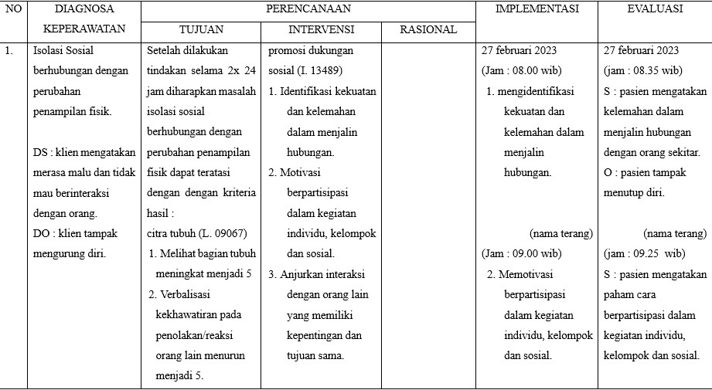

Slide 14


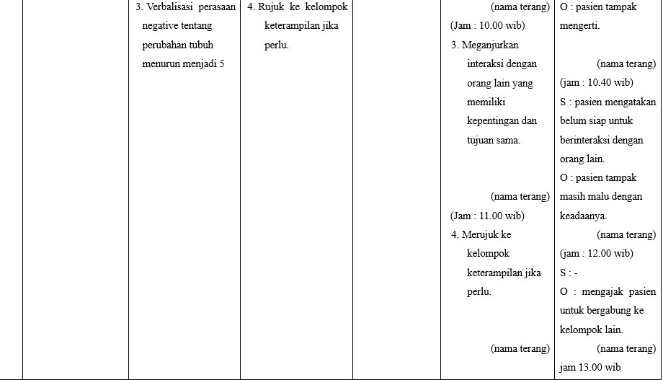

Slide 15




Slide 16


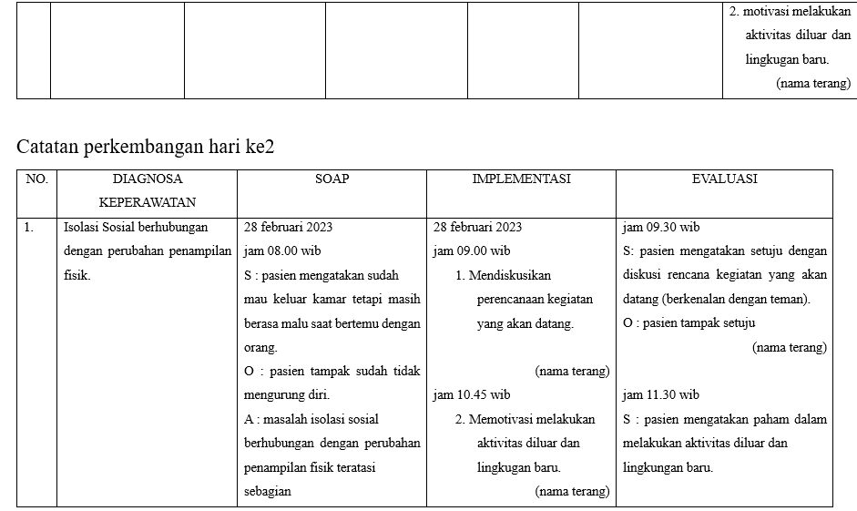

Slide 17


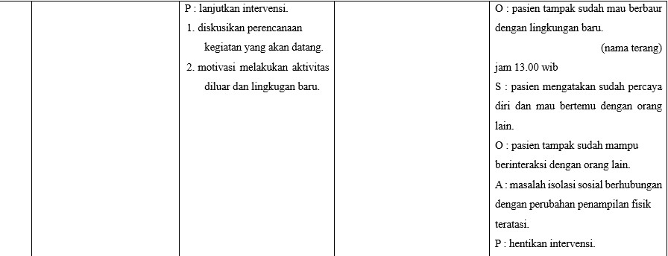

Slide 18


Citra tubuh adalah kumpulan sikap individu baik yang disadari maupun tidak terhadap tubuhnya, termasuk presepsi masalalu atau sekarang mengenai ukuran, fungsi, keterbatasan, makna dan objek yang kontak secara terus menerus baik masa lalu maupun sekarang
Ganguan peningkatan
ini bisa terjadi berat badan yang
kapan saja seperti penurunan atau tidak diinginkan, perubahan bentuk
tubuh, kehilangan anggota tubuh dan sebagainya.

Slide 19


Pasien
  Dengan gangguan citra tubuh disarankan dapat melakukan sendiri dengan
berpartisipasi dalam kegiatan individu, kelompok dan sosial, interaksi dengan orang
lain yang memiliki kepentingan dan tujuan sama ,supaya lebih bisa menunjukkan sikap positif terhadap dirinya sendiri.
Perawat
  tindakan keperawatan yang dilakukan bisa menjadi bahan acuan untuk melakukan
tindakan keperawatan pada pasien dengan gangguan citra tubuh
Keluarga
  diharapkan selalu memotivasi pasien supaya selalu memiliki gambaran positif
tentang bangga pada dirinya sendiri dan lebih meningkatkan percaya diri
Bagi penulis
  menambah pengetahuan, pemahaman, wawasan dan dapat mengaplikasikan askep
gangguan citra tubuh.

Slide 20



